Slide 1
02
輻射有害嗎？
--從細胞、DNA與自由基談起

Slide 2
內容綱要
2-1 前言
2-2 生物體的基本構造-細胞
2-3 游離輻射對細胞的效應
2-4 不同種類細胞對游離輻射的敏感度
2-5 影響游離輻射生物效應的因素
2-6 游離輻射造成人體那些健康的效應
2-7 結語

Slide 3
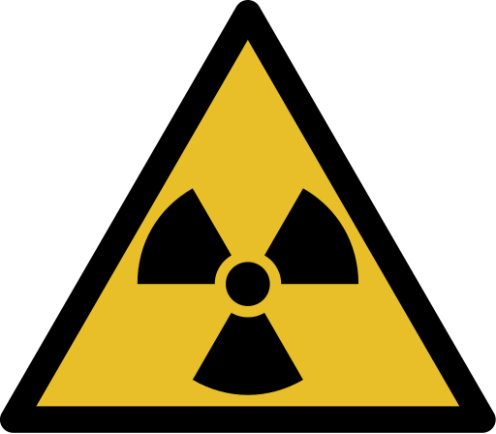
2-1 前 言
▓本單元以游離輻射的生物效應作基礎，將探討生物體受游離輻射曝射後在組織、器官等形態上或生化、生理、病理以及遺傳基因等功能層面上之變化或變異。
圖片來源：https://zh.wikipedia.org/wiki/%E6%B8%B8%E9%9B%A2%E8%BC%BB%E5%B0%84

Slide 4
2-2 生物體的基本構造－細胞(Cell)
生物體的基本構造
1. 細胞的構造
2. 遺傳物質與染色體
3. 細胞
的生命
週期

Slide 5
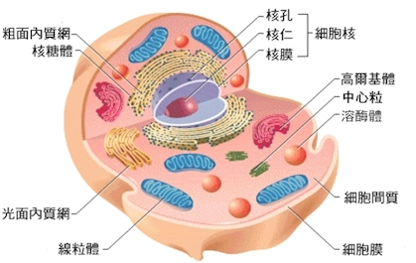
2-2-1 生物體的基本構造－細胞
細胞的構造
細胞核
細胞質
細胞膜
圖片來源：http://www.hkpe.net/hkdsepe/human_body/cell.htm

Slide 6
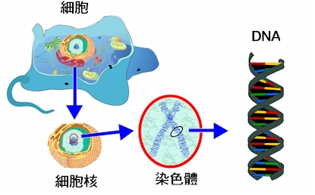
2-2-1 生物體的基本構造－細胞(續)
細胞的構造 – 細胞核
1. 細胞核：
是細胞的控制中心被核膜所包圍，高等生物的細胞核由核膜所包圍，核膜內含核仁與染色體。
圖片來源：http://www.hkpe.net/hkdsepe/ human_body/cell.htm

Slide 7
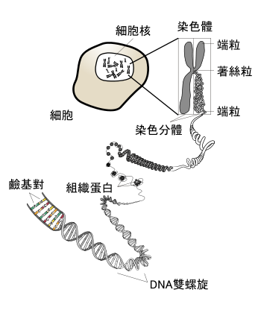
2-2-1 生物體的基本構造－細胞(續)
細胞的構造 – 細胞核
1. 細胞核：
染色體是由去氧核糖核酸(DNA)及蛋白質所構成。DNA控制核糖核酸(RNA)的合成，RNA則引導蛋白質、酵素的合成，最後酵素及蛋白質執行所有的生理代謝作用。 所以細胞核是細胞的控制中心。
圖片來源：http://www.hkpe.net/hkdsepe/human_body/cell.htm

Slide 8
2-2-1 生物體的基本構造－細胞(續)
細胞的構造 – 細胞質
2. 細胞質：細胞間質是一種透明、魚膠狀的液體，約有 90%為水分，內含有許多酵素和胞器。
粒線體：呼吸作用以供應細胞所需的能量。
核糖體：合成蛋白質。
高爾基體：修飾蛋白質。
內質網：負責輸送細胞內各種物質。
溶酶體：分泌各種酵素，在病態或老化的細胞， 使細胞解體。
細胞質

Slide 9
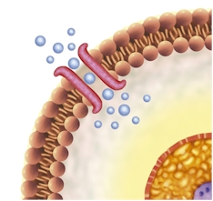
2-2-1 生物體的基本構造－細胞(續)
細胞的構造 – 細胞膜
3. 細胞質：
強韌、半通透性的脂蛋白的
複合物，負責細胞的完整及
物質的通過。
圖片來源：http://www.hkpe.net/hkdsepe/human_body/cell.htm

Slide 10
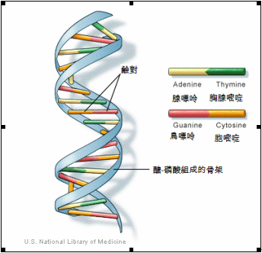
2-2-2 生物體的基本構造－遺傳物質與染色體
遺傳物質與染色體
構成遺傳物質的基本分子是 DNA。它是由磷酸(P)、五碳糖(S)及鹽基所組成的大分子構造。鹽基共有四種，包含：腺嘌呤(Adenine, A)、胸腺嘧啶(Thymine, T)、
鳥糞嘌呤(Guanine, G) 及
胞嘧啶(Cytosine, C )。
圖片來源：http://highscope.ch.ntu.edu.tw/wordpress/?p=2887

Slide 11
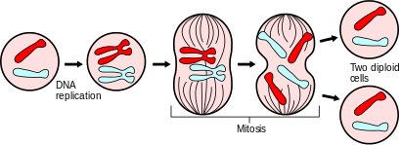
2-2-2 生物體的基本構造－遺傳物質與染色體(續)
遺傳物質與染色體
DNA與某些組織蛋白結合成為染色體(chromosome)，染色體在進行有絲分裂時會複製一倍，當細胞一分為二時，子細胞可得與母細胞完成相同質與量的染色體。
圖片來源：https://zh.wikipedia.org/wiki/%E6%9C%A3%82

Slide 12
2-2-3 生物體的基本構造－細胞的生命週期(續)
細胞的生命週期
第一間期(G1)：是DNA、RNA及特殊蛋白質合成的準備期。
DNA合成期(S)：在此時DNA，即染色體開始複製至原來質、量的兩倍。
S : DNA synthetic phase (DNA合成期)。
第二間期(G2)：RNA與蛋白質合成的準備期，也就是分裂的準備期。亦
即 S期與下一個M期的時間間隔稱為G2期。
分裂期(M)：母細胞分裂為二個子細胞，每個子細胞各擁有與母細胞相
同質、量的染色體。 M : mitosis phase (有絲分裂期)。
靜止期(G0)：細胞在週期外呈靜止狀態。有些細胞(如纖維母細胞)處於
靜止狀態很久靜止期(G0) ，特定刺激能使細胞回到G1期。

Slide 13
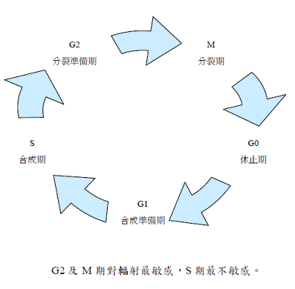
2-2-3 生物體的基本構造－細胞的生命週期
細胞的生命週期
細胞的生命週期可分為五個階段。
• G2(分裂準備期)及M期(分裂期)
對輻射最敏感；
• S期(合成期)對輻射最不敏感。
圖片來源：http://qihongli.blogspot.tw/2013/01/blog-post_3796.html

Slide 14
2-3 游離輻射對細胞的效應
游離輻射對細胞的效應
游離輻射造成的細胞傷害
造成細胞死亡的主要部位
不同種類細胞對游離輻射的敏感度

Slide 15
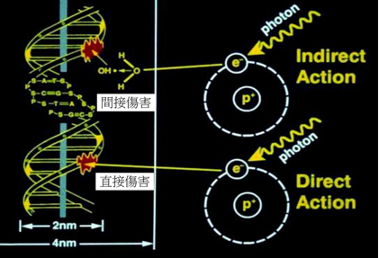
2-3-1 游離輻射對細胞的效應
間接作用( indirect action)：
輻射游離或激發細胞內或環境中的水分子而產生了自由基(如氫氧自由基‧OH)或H₂O₂等中間產物，這些化性活潑的中間產物與細胞重要的分子起作用而造成細胞的傷害。
直接作用 ( direct action)：
細胞分子受輻射的游離或激發作用而導至巨分子鍵的斷裂，使整個分子受到破壞。
圖片來源：http://qihongli.blogspot.tw/2013/01/blog-post_3796.html

Slide 16
2-3 游離輻射對細胞的效應
▓ 人體之組成物質中約75%是水， 即使小至一個細胞， 這樣的比例仍
然維持不變，因此當 X光或加馬射線照射到人體時大約有3/4的游離
輻射線與水作用將水游離，游離作用的發生過程約只有 10⁻¹⁵ 秒，水
分子受游離後之產物產量可以 G 值表示。
▓所謂G值，即游離輻射每損失100 eV能量所形成之產物的分子數， 其中
以 ‧OH ， H₃O⁺ 及ｅ⁻_{aq} 最多， 此外還有 H•及H₂ 與H₂O₂等。水分子經
輻射分解之過程及產物，其中尤以氫氧自由基(‧OH)和氫自由基(H•)的化
學反應最重要。‧OH產量非常高， 對其周圍重要生物分子之破壞性更應
注意。

Slide 17
2-3 游離輻射對細胞的效應
▓ 自由基(free radical)的相關特性
何謂自由基(free radical)？自由基是指電子軌道上含有未配對電子的原子、離子(ion) 、 分子或官能基團。自由基被認為是人體老化的元凶。
(A)自由基的平均壽命約為10⁻⁵ 秒。自由基不帶電， 類似中性原子， 所以
易於擴散靠近其他分子或至細胞內之任何部位。
(B)自由基本身具有未配對的電子， 所以其化性活潑， 非常不穩定， 必須
與周圍其他分子之電子配對結合才會穩定下來。
(C)水分子受游離輻射後之產物中尤以氫氧自由基(OH•)及氫自由基 (H•)之
化學反應最重要。

Slide 18
2-3 游離輻射對細胞的效應
▓ 自由基(free radical)的相關特性
(D)自由基如果傷害到大分子的DNA ， 則會導致基因突變、染色體變異與
細胞死亡。
(E)維生素C可以還原自由基而減少傷害。
(F)硫氫( - SH, thiol )化合物可以減少細胞中因輻射所誘發的自由基。
(G) 在氧的存在下易生成過氧化物自由基(RO₂)，使細胞無法進行修補作用
恢復原來的功能而造成較大的輻射傷害。

Slide 19
2-3 游離輻射對細胞的效應
▓ 游離輻射與物質發生作用的時程
(1)游離輻射與物質發生游離的物理作用，約在10⁻¹⁵秒。
(2)游離輻射破壞化學鍵結的化學作用，約在10⁻⁵秒。(自由基留存的
平均時間)。
(3)游離輻射造成人體的生物作用，如細胞死亡約需數天至數月 。
而致癌則需數年，遺傳傷害可能至數代。

Slide 20
2-3-2 游離輻射造成的細胞傷害
延遲細胞的正常循環，一段時間後恢復正常(細胞自行修補作用)。
受損細胞失去分裂繁殖的能力，最後死亡消失。
細胞受到輻射曝露後
受損細胞不正常分裂繁殖
性細胞：影響後代。
體細胞：形成腫瘤。
當輻射能量極高
立即腫脹破裂。

Slide 21
2-3-3 造成細胞死亡的主要部位
▄ 就游離輻射而言，所謂劑量是指物質吸收之輻射能量或期當量。吸收劑量
(absorbed dose) 是指單位質量物質吸收輻射之平均能量， 其單位為戈雷(Gy )，
一千克質量物質吸收一焦耳能量為一戈雷。
▄ 致死劑量(lethal dose)是指特定物質或輻射可造成死亡的量(或能量) 。對於不同的動
物，或是其他條件差異(如年齡、健康狀態等)而言，同 一物質或能量所能致死的量並
不盡相同。這些數值多數是來自動物實驗。
▄ 細胞的致死劑量( lethal dose, LD )一般為數戈雷(Gy)，通常細胞膜對輻射不敏感，
約需30-50Gy才可能破壞細胞膜； 能量的新陳代謝來自磷酸化作用
(phosphorylation)，數戈雷劑量僅會造成磷酸化作用的遲滯，要破壞酵素的作用
則須高達10⁴ 戈雷(10000 Gy )。

Slide 22
2-3-4 不同種類細胞對游離輻射的敏感度
分裂繁殖旺盛的細胞對輻射最敏感，如骨髓細胞、腸腺窩細胞。
部分分化但仍分裂繁殖的細胞次之。
已分化的細胞但仍可分裂繁殖者較不敏感。
完全分化的細胞具最抗輻射的能力，如肌肉細胞、神經細胞等。
輻射敏感度： a > b > c > d

Slide 23
2-3-4 不同種類細胞對游離輻射的敏感度
▓ 細胞受輻射照射死亡主要原因是來自DNA受到傷害。
▓ 骨髓細胞及腸腺窩細胞對輻射最敏感，主要原因是它們是分裂繁
殖旺盛種類的細胞。
▓ 人體小腸膜上的絨毛(villi)，其基底(basement)即腺窩(crypt)處
的細胞，屬於幹細胞(stem cell)。
所謂幹細胞是指尚未分化的母細胞，其隨時可以進入細胞週期行細
胞分裂及增值，因此對輻射相當敏感。

Slide 24
2-3-4 不同種類細胞對游離輻射的敏感度
▓ 人體周邊血液內之淋巴球 (lymphocytes)以及肝臟內之肝細胞等，皆
為尚未分化完全的 G₀ 期細胞，因此對輻射極為敏感。
▓ 人體的神經細胞(在六歲以後已經完全停止分裂增殖) 及肌肉細胞等，
都是已經分化完成的細胞，而且都在執行其細胞的功能，前者負責刺
激訊號之傳遞，而後者則執行肌肉之收縮，因此，此兩種細胞對於游
離輻非常不敏感。因此，對輻射最不敏感的細胞是屬於完全分化類型
的細胞，例如：肌肉細胞與神經細胞，因為他們是屬於完全分化的細
胞具最抗輻射的能力。

Slide 25
2-4 不同種類細胞對游離輻射的敏感度
相同種類的細胞但在不同的生命週期受輻射傷害的程度會有不同。其中最敏感的是分裂準備期(G2)與分裂期(M)，細胞靜止期(G0)與DNA合成準備期(G1)次之，最不敏感的是DNA合成期(S)。
輻射敏感：G2、M > G0、G1 > S
圖片來源：http://qihongli.blogspot.tw/2013/01/blog-post_3796.html

Slide 26
2-5 影響游離輻射生物效應的因素
輻射的性質與型式
吸收劑量
時間分配因素
溫度的影響
1.物理
影響生物效應
的因素
2.化學

Slide 27
2-5-1 影響游離輻射生物效應的因素-物理因素
物理因素
輻射的性質與型式：游離輻射包括α粒子、β粒子、γ射線、Χ射線及中子等。
α粒子：游離比度(specific ionization)大，射程短，無法穿過人體皮膚的角皮層，
若是經過呼吸、飲食或皮膚傷口進入體內，則對其周圍組織細胞造成傷害。
2. β射線：可能自體外造成傷害，其程度視能量而定，在體內造成的傷害沒有α 射線
大。
3. X及γ射線：在物質及空氣中有較大的射程，所造成的體外危害較α、β射線大。
4. 中子：自體外造成人體更大的傷害。

Slide 28
2-5-1 影響游離輻射生物效應的因素-物理因素(續)
物理因素
吸收劑量：細胞受到游離輻射傷害的程度與輻射劑量有關，一般而言吸收劑量
愈高，生物效應愈顯著。
如阿伐粒子、中子，吸收劑量與存活率(%)是屬於單一直線下降型細胞的吸收劑量與存活率(%)大小呈反比例，尤其輻射能量愈高，該直線愈陡斜率負值愈大。
高LET
如鈷-60的加馬射線，細胞吸收劑量與存活率(%)呈現具肩部而和緩下降型，在低劑量時細胞存活率仍高，可是當輻射升高至某一劑量時，存活率變快速下降。
低LET

Slide 29
直線能量轉移、相對生物效應與氧效應
▓ 直線能量轉移(linear energy transfer ，LET)
直線能量轉移(linear energy transfer ，LET)是1940年Zirkle首先介紹；用來描述輻射在介質中損失能量的情形，1962年國際輻射單位與度量委員會(The International Commission on Radiation Units and Measurements，ICRU-10)將LET定義為荷電粒子穿過介質時，在單位距離內所損失的能量，以dE/dl表示之。即LET等於dE/dl，式中dE為損失的平均能量，單位為keV；dl為此能量所穿透的距離，單位為 μm。
▓ 相對生物效應(relative biological effectiveness，RBE)
由於各種游離輻射所含質量，能量(速度)或電荷強度各有不同，因此其穿透力及游離能力皆不同，所以LET值也不一樣，為了評估比較各種輻射的生物效應之差異，通常都以相對生物效應(relative biological effectiveness，RBE)表示之。RBE是指達到同樣的生物效應時，所需標準輻射(指250 KV_{p}的X射線)的劑量(以D₂₅₀表示)與待測輻射(如α，電子，中子等)的劑量(以Dr表示)的比值，即RBE= D₂₅₀ / Dr₀ (產生相同的生物效應)；RBE值愈高時，表示在同樣劑量下，該特定輻射的生物傷害效應愈大。

Slide 30
2-5-1 影響游離輻射生物效應的因素-物理因素(續)
物理因素
時間分配因素：雖然累積劑量相同，但輻射劑量率低者比劑量高者造成的傷害較小；間歇照射比連續照射的傷害較小。因為在低劑量率時或照射的間歇，細胞有修補作用，可以及時恢復部分的傷害。
圖片來源：http://www.epochtimes.com.tw/n152187/%E5%A6%82%E4%BD%95%E5%81%9A%E5%A5%BD%E6%99%82%E9%96%93%E7%AE%A1%E7%90%86-.html

Slide 31
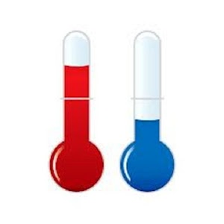
2-5-1 影響游離輻射生物效應的因素-物理因素(續)
物理因素
溫度的影響：低溫也能降低輻射傷害，這可能是因為低溫使自由基擴散作用減少而降低傷害。另溫度如果略高於體溫則會有保護作用，因為在這種溫度下，細胞會產生熱休克蛋白質，作為細胞對抗逆境之用。
圖片來源：https://play.google.com/store/apps/details?id=tw.sss

Slide 32
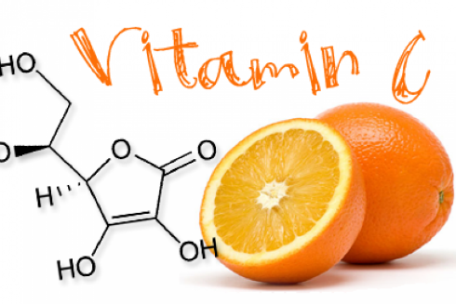
2-5-1 影響游離輻射生物效應的因素-化學因素
化學因素
使細胞無法進行修補作用，造成較大的輻射傷害
生成過氧化物自由基
(RO₂)
一、在高氧狀態下
消耗自由基與氧作用
減少細胞中的氧含量
二、硫氫化合物的作用
減少輻射傷害
維生素C可以還原
自由基而減少傷害
三、維生素
圖片來源：http://www.storm.mg/lifestyle/136240

Slide 33
2-5-2 直線能量轉移、相對生物效應與氧效應
▓ 直線能量轉移(linear energy transfer ，LET)
直線能量轉移(linear energy transfer ，LET)是1940年Zirkle首先介紹；用來描述輻射在介質中損失能量的情形，1962年國際輻射單位與度量委員會(The International Commission on Radiation Units and Measurements，ICRU-10)將LET定義為荷電粒子穿過介質時，在單位距離內所損失的能量，以dE/dl表示之。即LET等於dE/dl，式中dE為損失的平均能量，單位為keV；dl為此能量所穿透的距離，單位為 μm。
▓ 相對生物效應(relative biological effectiveness，RBE)
由於各種游離輻射所含質量，能量(速度)或電荷強度各有不同，因此其穿透力及游離能力皆不同，所以LET值也不一樣，為了評估比較各種輻射的生物效應之差異，通常都以相對生物效應(relative biological effectiveness，RBE)表示之。RBE是指達到同樣的生物效應時，所需標準輻射(指250 KV_{p}的X射線)的劑量(以D₂₅₀表示)與待測輻射(如α，電子，中子等)的劑量(以Dr表示)的比值，即RBE= D₂₅₀/ Dr ₀ (產生相同的生物效應)；RBE值愈高時，表示在同樣劑量下，該特定輻射的生物傷害效應愈大。

Slide 34
2-5-2 直線能量轉移、相對生物效應與氧效應
▓ 射質因數(quality factor ，Q_{F})
由於RBE是在較嚴謹的特定實驗條件下求得，ICRU-10將其限制僅適用於輻射生物學，另方面在輻射防護的工作上，RBE值既然不能與實際工作情況吻合，乃另訂射質因數(quality factor ，Q_{F})以取代RBE值，因此在保健物理學裡，求不同輻射之等效劑量所使用之Q質，實乃脫胎自RBE值。
▓ 氧效應
游離輻射的間接作用，主要是藉著中間產物的自由基來傷害細胞。此等自由基有時會還原，例如OH•＋H• → H₂O；或者大分子如RH被自由基攻擊後，形成R•，但若R•被還原，如R•＋H• → RH則其傷害不復存在。但在有氧情況下，者些自由基會與氧結合，而保持其不穩定性，直到傷害標靶(target)為止，或者在標靶上形成RO₂•的自由基，因而會增加細胞的死亡率，此稱為游離輻射的氧效應。具有此效應且特別顯著之游離輻射以低 LET及間接作用之游離輻射為主。例如：加馬射線和 x-ray。

Slide 35
2-5-2 直線能量轉移、相對生物效應與氧效應
▓ 氧促進比值 (oxygen enhancement ratio，OER)
在缺氧的情況下，低LET的游離輻射傷害細胞的能力，將大為降低。缺氧細胞對放射線較不敏感，以 X光和加馬射線而言，兩者劑量差約 2.5至3 倍。
氧促進比值 (oxygen enhancement ratio，OER)是指同一輻射在缺氧及有氧的情況下，要產生相同的生物效應所需劑量之比值。即 OER=D(缺氧)/D(含氧) (產生相同的生物效應)。
▓ OER在放射治療癌症上的意義
OER在放射治療癌症上較有意義，因為癌腫瘤內依組織類別及腫瘤大小含有不同比率之缺氧細胞 (平均約15%)，而這些細胞對於輻射抵抗性較高，常常影響治療結果。
至於α粒子、中子、質子等輻射屬高LET的游離射線主要以直接作用傷害細胞，較不受氧效應的影響。氧促進輻射之殺傷作用，主要過程在間接作用，所以對於低LET的游離輻射，效果較顯著。

Slide 36
2-6 游離輻射造成人體那些健康的效應
局部急性效應
軀體效應
全身急性效應
大量曝露或長期慢性曝露的遲延效應
基因突變
遺傳效應
染色體變異

Slide 37
2-6 游離輻射造成人體那些健康的效應
基因傷害與基因突變
▓ 基因是染色體上一段控制單一遺傳特性的最小單位的DNA片段。就
人類而言，所有控制人體各種特徵的基因都排列在23對染色體上，因
此一旦DNA受到游離輻射的傷害，即有可能造成基因突變。因為這些
基因是以每三個鹼基為一組遺傳密碼來決定蛋白質內氨基酸的順序，
如果一個、數個或一序列鹼基的遺傳密碼受到輻射的傷害而改變，則
其合成的蛋白質便會與原來細胞所需要的蛋白質不同。
▓ 如果這種控制蛋白質的基因產生突變，且在下一代或數代後才顯現出
來，則遺傳疾病於焉產生。
Rf. G.W. Beadle and E. T. Tatum, Genetic control of biochemical reactions
in Neurospora,PNAS 27, 499-506, 1941.

Slide 38
2-6 -1游離輻射造成人體那些健康的效應-軀體效應
一、軀體效應
局部急性效應
皮膚損傷、紅斑、脫毛、深層組織的壞死。
暫時或永久的不孕症。約1.5戈雷會造成短期不孕，5戈雷以上大部分的人會永久不孕。
其他有再生能力的組織，如消化道的上皮組織與骨髓內的造血組織，產生減數或畸型的分裂。
傷害神經系統或其他系統的機能。

Slide 39
2-6-1 游離輻射造成人體那些健康的效應-軀體效應(續)
一、軀體效應
全身急性效應
時間
劑量
造血症候群
腸胃症候群
中樞神經症候群

Slide 40
2-6-1 游離輻射造成人體那些健康的效應-軀體效應(續)
一、軀體效應
大量曝露或長期慢性曝露的遲延效應
慢性皮膚損傷，類似潰瘍或癌瘤。
使受照射的器官或組織，產生萎縮症或營養不良症。
引起眼球白內障。
骨骼組織受照射而引發骨癌。
因吸入放射性物質，沉積於肺部而引發肺癌。
因骨髓受傷而引發再生不良性貧血。
誘發白血病，即血癌。
女性會引發乳癌。
不孕症。
壽命的縮短。

Slide 41
2-6-2 游離輻射造成人體那些健康的效應-遺傳效應
二、遺傳效應
基因突變
單一顯性突變：這類遺傳突變在第一子代中即會顯現出來。
例如多指症、夭矮症、漢氏痙攣症、肌肉萎縮症、視網膜瘤等。
2) 隱性突變：只有精子和卵具有相同的突變並結合時，才會顯現出來的突
變。一般要幾個世代之後才為發現。
例如: 海洋性貧血、黏多醣症、先天性代謝異常症等。
3) 性染色體上的隱性突變：性染色體X的突變可在第一子代男性中見到。
例如: 血友病、色盲、肌肉萎縮症等。

Slide 42
2-6-2 游離輻射造成人體那些健康的效應-遺傳效應(續)
二、遺傳效應(續)
染色體變異
染色體數目異常：如人類的第21號染色體多出一個，則會造成唐氏症，有痴呆症狀， 亦即細胞內共有47個染色體， 目前研究統計，約800名新生兒中會有一名堂寶寶。如多出一個13號染色體(Patau)或18號染色體(愛德華茲症)( Edwards syndrome)，則有嚴重的畸型和智障。寶寶平均壽命4-6月。
染色體斷裂：游離輻射將染色體打斷則會造成染色體構造上的變化，包括缺失、重復、倒轉及易位。如貓啼症是5號染色體短臂脫失造成的。慢性骨髓白血病 (費城染色體)是由兩個染色體互相交換其中的片段造成的。

Slide 43
2-6-3 機率效應與確定性效應(非機率效應)
游離輻射造成的生物效應，依其嚴重性及可能性與輻射劑量的關係又可分為機率效應與確定性效應(或稱非機率效應) 。
機率效應(stochastic effect) ：
(1)指效應發生的機率而非嚴重性。
(2)是劑量的函數。
(3)沒有低限劑量(threshold dose)存在。
輻射劑量僅會增加發生的機率，亦即發生的機率與輻射劑量成正比。
例如：癌症、遺傳基因突變 或 染色體變異所發生的各種疾病。

Slide 44
2-6-3 確定性效應(非機率效應)與機率效應效應
游離輻射造成的生物效應，依其嚴重性及可能性與輻射劑量的關係又可分為機率效應與確定性效應(或稱非機率效應) 。
確定性效應(determinate effect) 或稱非機率效應(non-stochastic effect) ：
(1)指效應發生的嚴重性，而非機率性。
(2)有低限劑量存在。
(3)嚴重程度與輻射劑量大小呈正比。
輻射劑量須達到一定的程度才會有效應，且傷害的嚴重性與劑量成正
比。例如：皮膚發生紅斑、 脫皮、白內障、白血球減少、不孕、噁心
嘔吐、 腹瀉等。

Slide 45
2-6-3 確定性效應(非機率效應)與機率效應效應(續)
器官萎縮(organ atrophy)、纖維化(fibrosis)及白內障(cataract)是屬於輻射的確定性(非機率)效應，亦即此種效應有低限值劑量，而且是體細胞效應，當受到輻射傷害的體細胞達到一定數目時，症狀即會產生。
所謂白內障是因為眼球的細胞體受到破壞，產生眼睛水晶體渾濁現象造成視力缺損所致，可能侵犯單眼或 雙眼。其低限值劑量約為2 Gy，其渾濁程度隨著劑量昇高而益形嚴重。一般而言，如果眼球接受2.5至6.5Gy照射後，其發展為白內障之潛伏期大約為 8年。

Slide 46
2-6-3 確定性效應(非機率效應)與機率效應效應(續)
▓ 輻射致癌及輻射遺傳效應是屬於機率效應，亦即全或無效應，因此沒有低限值劑量。由於癌症的形成是多因素及多步驟的，其形成步驟大致可分為三個時期：起始作用(initiation)、促進作用(promotion)及增進作用(progression)時期。因此，即使短潛伏期的白血病(leukemia)，仍需5至7年才形成，其他固體腫瘤之平均潛伏期更長達25年，有些甚至達45年之久。
▓ 關於輻射致癌之機制，研究仍在進行當中，大抵以基因的調控失序較可能。這種基因的調控失序可能發生在致癌基因(oncogenes)或發生在腫瘤抑制基因(tumor suppresser genes)仍不甚清楚。而關於基因的調控失序主要由下列三種因素所促成： (1)點突變 。 (2)染色體斷裂重組或移位。(3)基因放大，亦即在同一細胞內同一基因有很多複製基因存在。

Slide 47
2-6-3 確定性效應(非機率效應)與機率效應效應(續)
▓ 輻射對胚胎或胎兒的影響
這方面知識大抵從動物實驗而得。而關於1945年日本原子彈爆炸後倖存者
及1986年前蘇聯車諾比爾核電廠事故的受害者的長期研究，也直接提供第
一手游離輻射對於人類生物效應的數據。
▓ 有關雌性小白鼠之不同懷孕時期，接受2Gy照射後之效應分別討論
(1)著床前期：在此時期由於受精卵分裂頻繁，對於輻射非常敏感因此常導致
胚胎死亡。
(2)器官形成期：在此時期由於正值器官形成時期，所以常導致器官畸型，
較嚴重的器官畸型會導致新生兒死亡。
(3)胎兒期：在此時期，胎兒各部器官已經發育完成，因此其對於輻射的抗性
已較大，通常引起胎兒的生長遲滯，至於人類則為心智遲滯或小
頭症。

Slide 48
2-6-3 確定性效應(非機率效應)與機率效應效應(續)
▓ 評估輻射劑量與胎兒器官畸形間的關係
由於輻射對於胎兒有上述諸種效應(著床前期、 器官形成期、胎兒
期)因此對於懷孕或可能懷孕得婦女，須接受診斷用輻射或治療用輻
射時，就要特別謹慎。何況沒有任何一個劑量標準可以被認為是絕
對安全的。此外，人類族群裡有5%〜10%的先天畸形存在，因此要
評估輻射劑量與器官畸形間的關係，實際上非常困難。
▓ 胚胎或胎兒劑量標準
通常婦女懷孕期在10天至26週之間的胚胎或胎兒，若接受0.1Gy以
上的劑量，則應考慮治療性(人工)流產，胚胎劑量若在0.1Gy以下，
則以羊水穿刺及染色體檢查等結果，作為參考即可。

Slide 49
2-7 結語
游離輻射對細胞的效應，主要包含間接作用和直接作用。間接作用是 輻射游離或激發細胞內或環境中的水分子而產生了自由基或H₂O₂等中間產物，這些化性活潑的中間產物與細胞重要的分子起作用而造成細胞的傷害。而直接作用是細胞分子受輻射的游離或激發作用而導至巨分子鍵的斷裂，使整個分子受到破壞。
相同種類的細胞但在不同的生命週期受輻射傷害的程度會有不同。其中最敏感的是分裂準備期(G2)與分裂期(M)，細胞靜止期(G0)與DNA合成準備期(G1)次之，最不敏感的是DNA合成期(S)。

Slide 50
2-7 結語(續)
游離輻射造成人體健康的效應，主要有軀體效應和遺傳效應。
軀體效應包含局部急性效應、全身急性效應和大量曝露或長期慢性
曝露的遲延效應。
遺傳效應主要作用在基因突變和染色體變異。基因突變包含單一顯
性突變、隱性突變和性染色體上的隱性突變。染色體變異包含染色
體數目異常和染色體斷裂。
游離輻射造成的生物效應，依其嚴重性及可能性與輻射劑量的關係又可分為確定性效應(或稱非機率效應)與機率效應。

